Slide 1

年 夜 饭

Slide 2

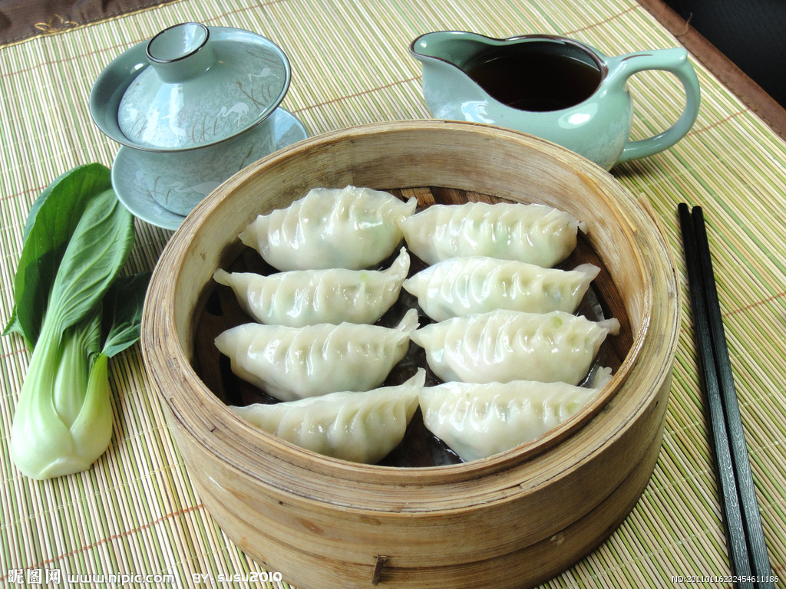
饺 子

Slide 3
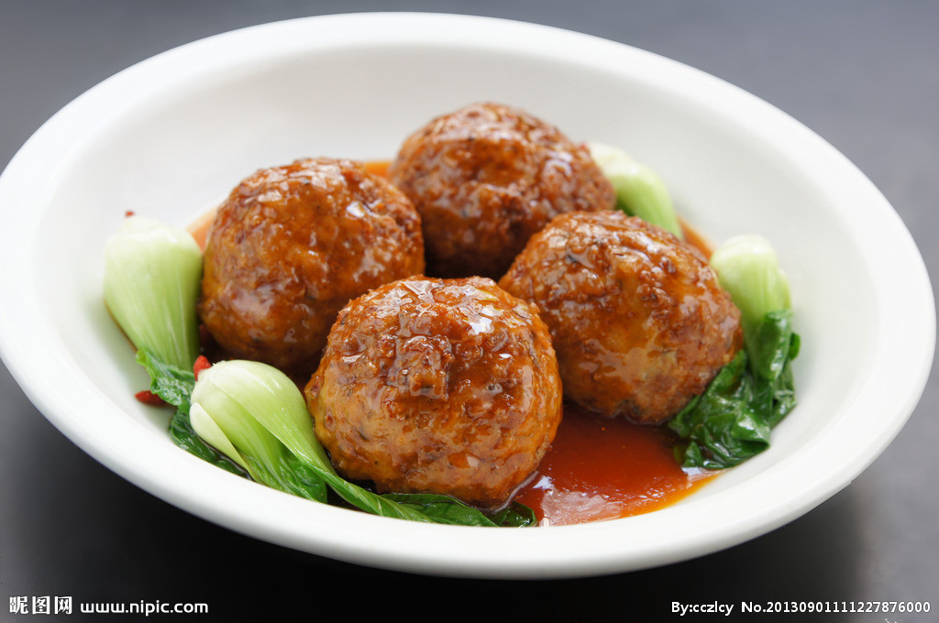
四喜丸子

Slide 4
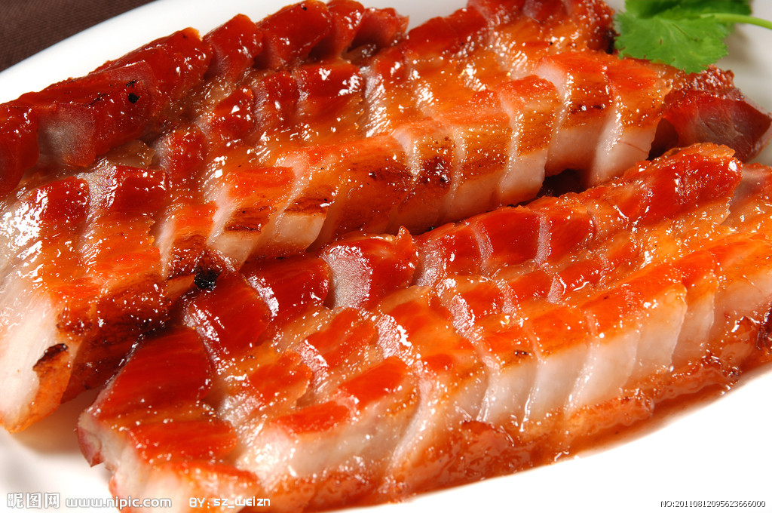
蜜汁叉烧肉

Slide 5
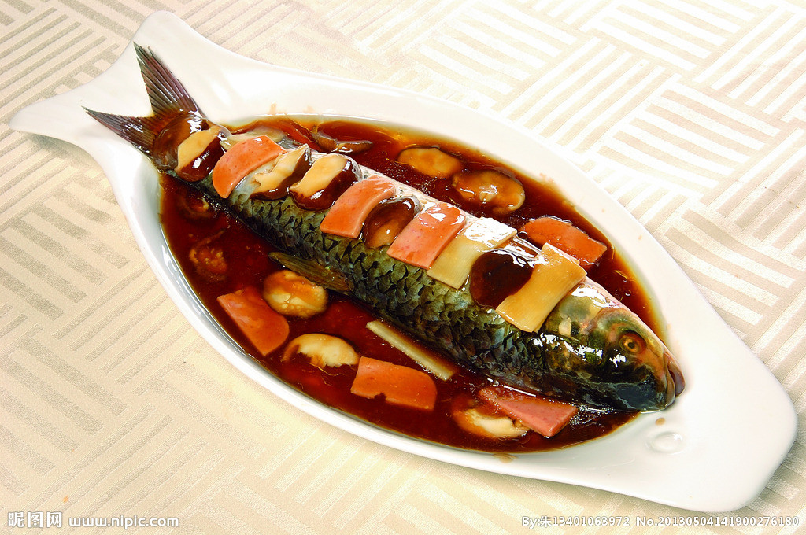
红烧鱼

Slide 6
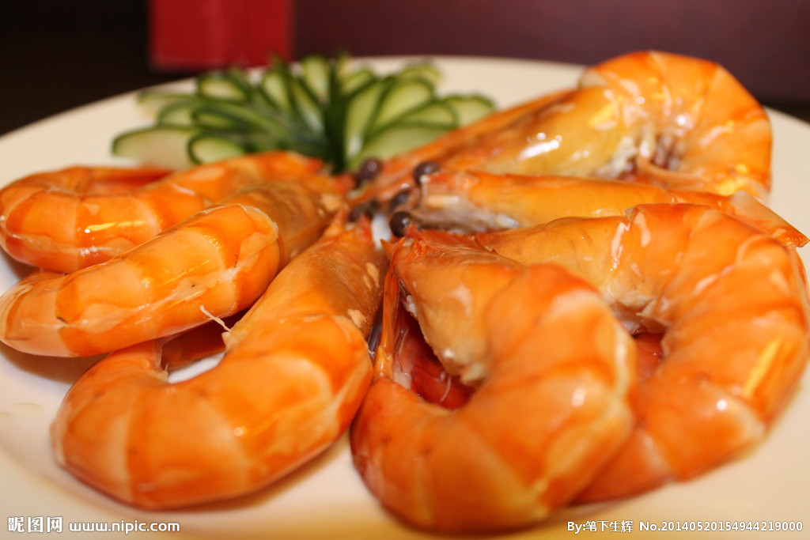
白灼虾

Slide 7
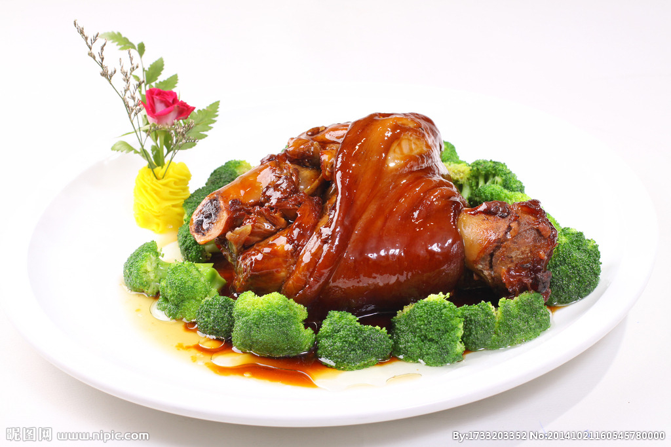
冰糖肘子

Slide 8
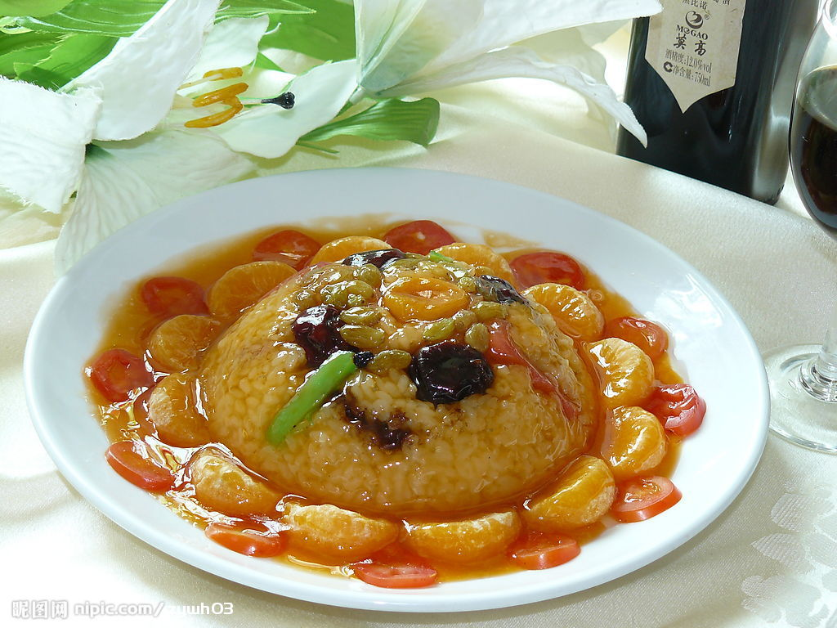
八宝饭

Slide 9
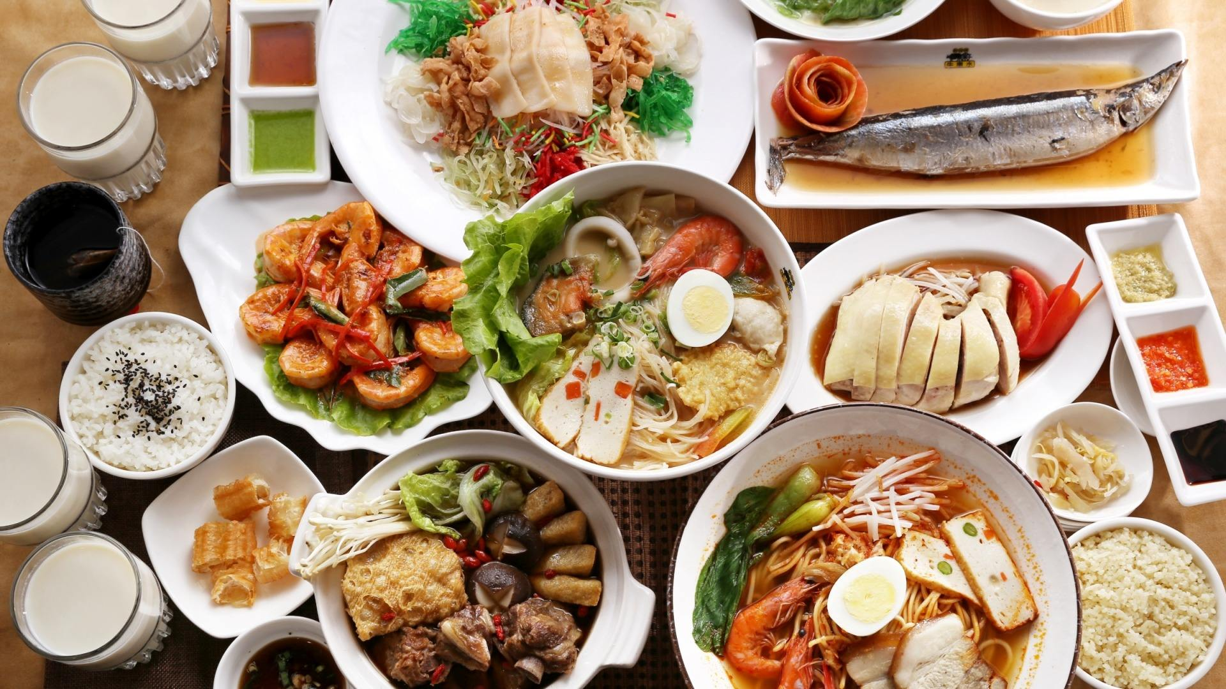
年夜饭

Slide 10
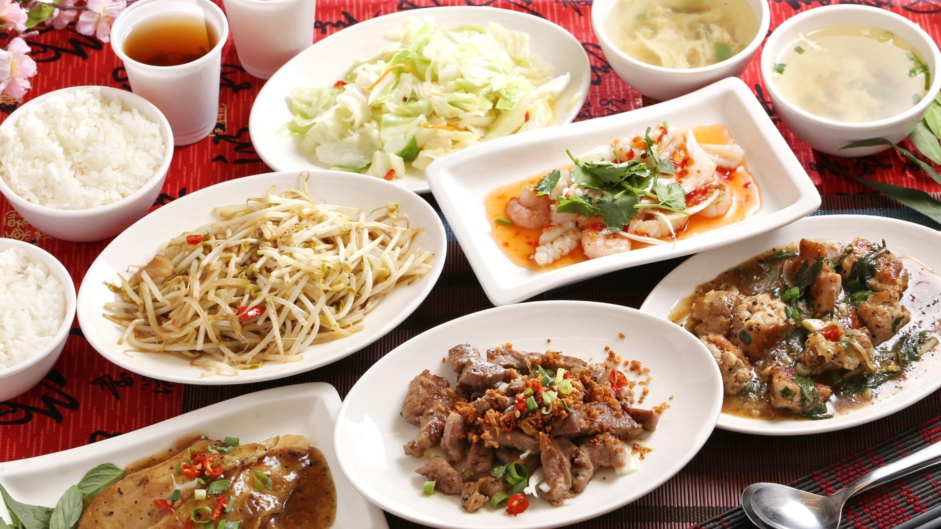
年夜饭

